Slide 1
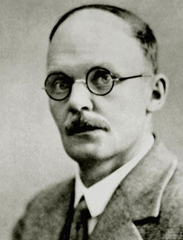
Гейгер Ганс Вильгельм (30.10.1882)-(24.10.1945)гг

Slide 2
Биография, жизнь и творчество.
Ханс Вильгельм Гейгер (30.9.1882 - 24.9.1945) - немецкий физик-экспериментатор, член Берлинской Академии наук (1937). Родился в Нейштадте. Окончил Эрлангенский университет (1906), в 1906-1912 годах работал в Манчестерском университете, в 1912-1914 и 1918-1924 годах - в Физико-техническом институте в Берлине. В 1925-1929 годах - профессор и директор Физического института Кильского университета, в 1929-1936 годах - Тюбингенского. С 1936 года - профессор Технического университета в Берлине.

Slide 3
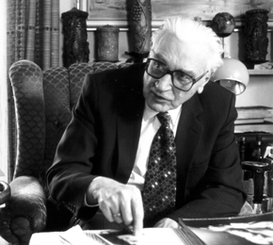
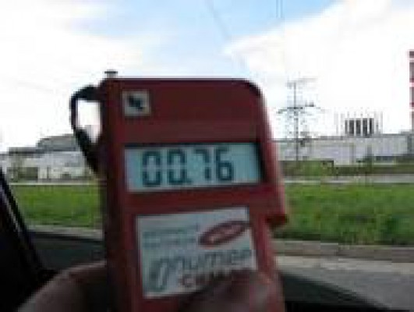
Работы Гейгера посвящены атомной и ядерной физике, физике космических лучей. В 1908 году измерил заряд электрона и вместе с Эрнестом Резенфордом изобрел прибор для регистрации (счета) отдельных заряженных частиц, позже (1928) усовершенствованный им совместно с В. Мюллером (счетчик Гейгера-Мюллера). В 1909-1910 годах вместе с Э. Марсденом провел эксперименты по рассеянию альфа-частиц в тонких металлических пленках и с помощью метода сцинтилляций установил, что некоторое, очень небольшое, количество частиц рассеивается на значительные углы (одна из 8000 частиц рассеивается на угол больше 90°). Эти эксперименты сыграли решающую роль в открытии Э. Резерфордом атомного ядра. Совместно с Дж. Нэттолом предложил в 1911 году эмпирическую формулу, связывающую постоянную радиоактивного распада с энергией альфа-частиц (закон Гейгера-Нэттола). В 1925 году вместе с В. Боте экспериментально доказал справедливость закона сохранения энергии и импульса в элементарном атомном акте в эффекте Комптона.
Член Академии "Леопольдина" (1935). Медаль Д. Юза (1929).

Slide 4
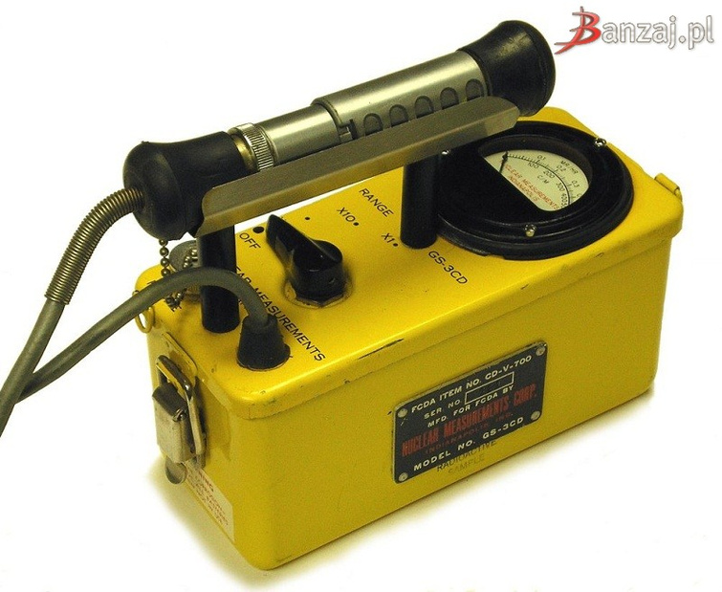
Счётчик Гейгера

Slide 5
